Slide 1
Lernen und Klassifizieren
AS1-2

Slide 2
Lernen in Multilayer-Netzen
Assoziatives Lernen
Lineare Klassifikation
Lernen linearer Klassifikation
Anwendungen

Slide 3

Assoziatives Lernen
Informationssystem:
Speichern und Abrufen von Information
RAM-Speicher
Speichern: Adresse A → Speicherinhalt
Abrufen: Adresse A → Speicherinhalt
Assoziativspeicher
Speichern: (Adresse A, Speicherinhalt) Assoziatives Lernen
Abrufen: ( ? , Speicherinhalt)
Adresse Inhalt
1004
Text3
1003
Daten
1002
Text2
1001
Text1
1000
Text1

Slide 4
Konventionelle Assoziativspeicher
Eingabe: Suchwort, Ausgabe: Treffer in Daten (auch mehrere!)
Problem: Teile des Suchworts unbekannt oder falsch (unbekannte Maske)

Slide 5
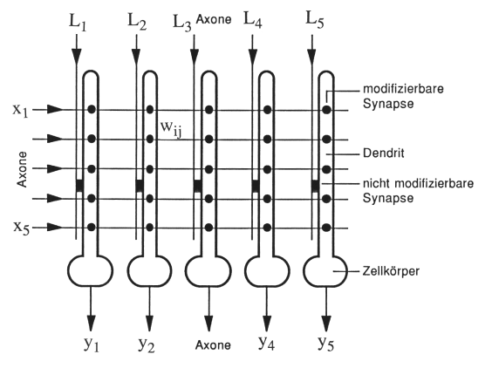
Neuro-Modell des Assoziativspeichers
Funktion:
Jede Komp.ist lin. Summe
z_{i} = w_{i}x
Nichtlin. Ausgabe:
y_{i} = S_{B}(z_{i}) =
Lernen von W ?

Slide 6
Lernen: Hebbsche Regel
Beobachtung des Physiologen Hebb (1949):
"Wenn ein Axon der Zelle A nahe genug ist, um eine Zelle B zu erregen und wiederholt oder dauerhaft sich am Feuern beteiligt, geschieht ein Wachstumsprozess oder metabolische Änderung in einer oder beiden Zellen dergestalt, dass A's Effizienz, als eine der auf B feuernden Zellen, anwächst."
Also: w_{AB}(t) – w_{AB}(t-1) =: Δw ~ x_{A} y_{B}
oder w_{ij}(t) = w_{ij}(t-1) + γ_{i}(t) y_{i}x_{j}
Vektor: w_{i}(t) = w_{i}(t-1) + γ_{i}(t) y_{i}x Iterative Hebb'sche Lernregel
Matrix: W(t) = W(t-1) + γ(t) yx^{T} Speichern eines Tupels (x,y)
Frage: Ist auch eine andere Form der Hebb‘schen Lernregel denkbar?
Rüdiger Brause: Adaptive Systeme, Institut für Informatik, WS 2007

Slide 7
Lernen im Assoziativspeicher
Speichern aller N Muster
Auslesen eines Musters r
y = Wx^{r} = z = γ_{r} L^{r}(x^{r})^{T}x^{r} +
assoziierte Antwort + Übersprechen von anderen Mustern
Orthogonale Muster x^{r}: Übersprechen = 0, exakte Reproduktion.
Nicht-orthogonale Muster: Schwellwerte nötig zum Unterdrücken des Übersprechens.

Slide 8
Code eines Assoziativspeichers
AMEM: (* Implementiert einen Korrelationsspeicher *) VAR (* Datenstrukturen *)
x: ARRAY[1..n] OF REAL; (* Eingabe *)
y,L: ARRAY[1..m] OF REAL; (* Ausgaben *)
w: ARRAY[1..m,1..n] OF REAL; (* Gewichte *)
γ: REAL; (* Lernrate *); Auslesen : BOOLEAN;
BEGIN
γ := 0.1; (* Lernrate festlegen: |x|²=10 *)
initWeights( w,0.0); (* Gewichte initialisieren *)
AlleMusterSpeichern ( );
SpeicherAuslesen ( );
END AMEM.

Slide 9
Code eines Assoziativspeichers
REPEAT Alle Muster speichern
Read(PatternFile, x, L) (* Eingabeschlüssel, gewünschte Ausgabe *)
FOR i:=1 TO m DO (* Für alle Neuronen *)
FOR j:=1 TO n DO (* ihre Gewichte verändern *)
w[i,j] := w[i,j] + γ*L[i]*x[j]
ENDFOR;
ENDFOR;
UNTIL EndOf( PatternFile)
Speicher auslesen (* zu Schlüssel x das gespeicherte y assoziieren *)
Input (x)
FOR i:=1 TO m DO (* Ausgabe für alle Neuronen *)
y[i] := S(z(w[i],x))
ENDFOR;
Print (y)

Slide 10
Speicherarten
Heteroassoziativer Speicher
Inhalt L (Lehrervorgabe)
Schlüssel = x Assoziation
(„Adresse“) y = L
Autoassoziativer Speicher
Inhalt L = x
Schlüssel = x Assoziation
y = x
W
W

Slide 11
Beispiel Autoassoziative Ergänzung
Beispiel: N = 3 gespeicherte, orthogonale Muster
Ausgabe bei Eingabe der Muster
=?

Slide 12
Beispiel Autoassoziative Ergänzung
Mit der Hebb’schen Regel wird die Gewichtsmatrix
W = = x¹x^{1T} + x²x^{2T} + x³x^{3T} und die Ausgabe
z = = x¹(x^{1T}x) + x²(x^{2T}x) + x³(x^{3T}x)
Testmuster 1: = x¹⋅0 + x² ⋅ 2 + x³ ⋅ 0
Testmuster 2: = x¹⋅0 + x² ⋅ 0 + x³ ⋅ 3
Testmuster 3: = x¹⋅1 + x² ⋅ 1 + x³ ⋅ 1
Ergänzung
Korrektur
Grenzbereich
0 | 0 | 0 | 2
0 | 0 | 2 | 0
0 | 2 | 0 | 0
2 | 0 | 0 | 0
0 | 0 | 0 | 0
0 | 0 | 0 | 3
0 | 0 | 3 | 3
0 | 0 | 3 | 0
1 | 1 | 0 | 1
1 | 0 | 1 | 1
1 | 1 | 1 | 1
1 | 0 | 1 | 0

Slide 13

Beispiel Autoassoziative Ergänzung
Setze L(x) = x, lerne alle Muster (→ symm. Matrix W).
Beispiel: Buchstaben, kodiert mit 0 und 1
x_{A} = (0 0 0 0 0 0 0 0 0 0 0 1 1 1 0 0 0 0 0 0 1 0 0 0 1 0 0 0 0 0 ....)

Slide 14
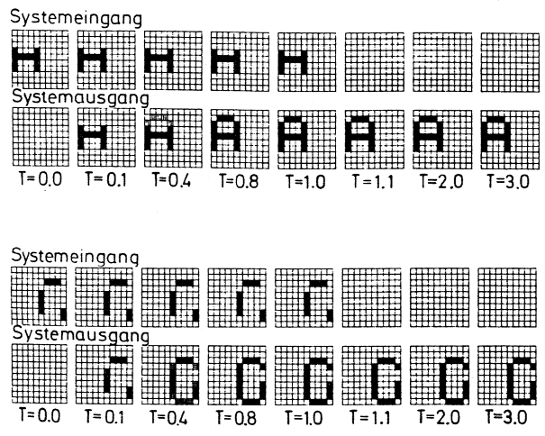
Beispiel Autoassoziative Ergänzung
Gebe Teilmuster von x ein ⇒ erhalte Gesamtmuster L=x
Teil von
A
G

Slide 15
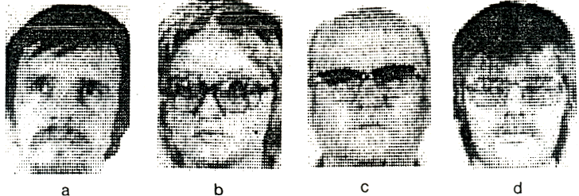
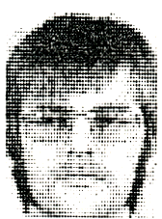
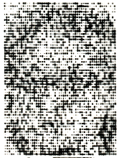
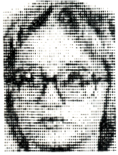
Beispiel Autoassoziative Ergänzung
Kohonen et al. 1977
3024 pixel je 3 Bit, 100 Prototypen, orthogonali-siert
Gebe Teilmuster von x ein
⇒ erhalte Gesamtmuster L=x
Gebe gestörtes Muster von x ein
⇒ erhalte Gesamtmuster L=x

Slide 16
Lernen in Multilayer-Netzen
Assoziatives Lernen
Lineare Klassifikation
Lernen linearer Klassifikation
Anwendungen

Slide 17
Klassenbildung
Erfahrung: Es gibt ähnliche Dinge, „Arten“, „Klassen“,
z.B. Buchstabe A
? Woher kommt das ?
Plato: Ideen angeboren Ideenlehre: Dinge in Reinstform von der Seele im Jenseits gesehen, Erfahrung davon = „wie Schatten an einer Wand“ (Höhlenmetapher) | Aristoteles: Ideen erworben Zuerst werden Dinge mit den Sinnen erfaßt, dann die Idee dazu entwickelt

Slide 18

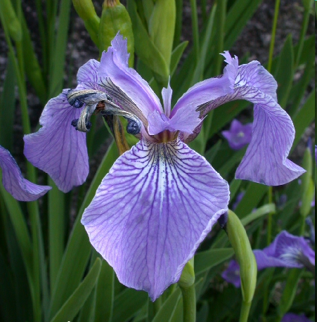
Klassenbildung: Beispiel Iris
Klasse1: Iris Setosa Klasse 2: Iris Virginica

Slide 19
Klassenbildung heute
Objekte werden durch Merkmale beschrieben
z.B. qualitativ Mensch = (groß, braune Augen, dunkle Haare, nett, ...)
quantitativ Mensch = (Größe=1,80m, Augenfarbe=2, Haarfarbe=7, ...)
Idee = Form = „Klassenprototyp“
Muster eines Objekts
≡ (Breite, Höhe) = x
Trennung von Klassen
Blütensorte 1 Blütensorte 2
Höhe
c
1
c
Klassenprototyp
2
Breite
Klassifizierung = Ermitteln der Geradengleichung bzw Parameter c₁,c₂.

Slide 20
Klassentrennung
Klassentrennung durch Trenngerade
mit f(x₁) = x₂= w₁x₁+w₃
z<0 z=0 bzw. z := w₁x₁+w₂x₂+w₃x₃ = 0
z>0 mit w₂ :=-1, x₃ := 1
Höhe x₂
Mit z = = w^{T}x
c
1
Klassenentscheidung
y = S(z) =
c
2
Breite x₁
Notes:
Für x‘₂>x₂ ist f(w,x)<0. Also haben alle Punkte oberhalb der Geraden neg. f(), alle unterhalb f()>0.
Also: Bei neg. w₂ ist das Skalarprodukt oberhalb der Gerade negativ, bei pos. w₂ ist es positiv.

Slide 21
Beispiel
Klassengrenze ⬄ Gewichtsvektor
Gegeben: Klassengrenze. Gewichte?
y = ax + b = Δy/Δx x + b = -7/5 x +7
g(x,y) = 0 = -7/5 x -1y +7
= (-7/5, -1, 7) ⋅ (x, y, 1)^{T}
= (7, 5, -35) ⋅ (x, y, 1)^{T}
w^{T} ⋅ x
7
6
0
5
8
Gegeben: Gewichte. Klassengrenze?
w = (6, 8, -48)
g(x₁,x₂) = 0 = 6x₁ + 8x₂ – 48
= -6/8 x₁ -1x₂ + 6 ⇒ a=-6/8, b=6

Slide 22
Klassentrennung durch formales Neuron
Klassentrennung durch binäres Neuron
x₁
x₂
S_{B}(z)
z = w^{T}x
y = 0: Klasse 1
y = 1: Klasse 2
x₃
...
x_{n-1}
1
Klassenentscheidung
y = S_{B}(z) =
z = = w^{T}x

Slide 23
Trennung mehrerer Klassen
DEF Lineare Separierung
Seien Muster x und Parameter w gegeben.
Zwei Klassen Ω₁ und Ω₂
des Musterraums Ω = Ω₁∪Ω₂ mit Ω₁∩Ω₂ = ∅
heißen linear separierbar,
falls eine Hyperebene {x*} existiert mit g(x*) = w^{T}x* = 0,
so dass für alle x∈Ω₁ gilt g(x)<0
und für alle x∈Ω₂ gilt g(x)>0.
Frage: Und welche Klasse haben die x* ?
Notes:
Ω₁∩Ω₂ = ∅ muss gelten damit eine Grenze die Klassen trennen kann. (notwendig).
Allerdings reicht dies nicht aus wenn eine Gerade verwendet wird. Beispiel: 4 Punkte.

Slide 24
ABER:
WIE erhalten wir die richtigen Gewichte,
d.h. die richtige Klassifizierung
?
Lernen !

Slide 25
Trennung mehrerer Klassen
Lineare Separierung
1 Neuron: 1 Trennlinie
(Ebene)
x₂
x^{r}
(1,1)
2 Neurone: 2 Trennlinien
(Ebenen)
x^{p}
x^{q}
(0,1)
Bereiche trennbar in 4 Klassen (y1,y2)
(1,0)
(0,0)
x^{k}
x₁

Slide 26
Lernen in Multilayer-Netzen
Assoziatives Lernen
Lineare Klassifikation
Lernen linearer Klassifikation
Anwendungen

Slide 27
Perzeptron

Slide 28
Das Perzeptron
Idee: Reize wiedererkennen Rosenblatt 1958
Künstliche Retina
Assoziations-Schicht
Response-Schicht
ϕ
X
·
·
·
y
·
·
·
S
A
R
Verbindungen zu A fix (zufällig): x = (x₁,...,x_{n})^{T} = (ϕ₁(S),...,ϕ_{n}(S))^{T}
Stärke der Verbindungen zu R veränderbar: w = (w₁,...,w_{n})^{T}

Slide 29
Das Perzeptron
Entscheiden
:= {x} alle Muster, Ω = Ω₁ + Ω₂
Ω₁ : Menge aller x aus Klasse 1
Ω₂ : Menge aller x aus Klasse 2
Schwelle
DEF Log. Prädikat
Mit den Erweiterungen x = (x₁,...,x_{n},1)^{T}
w = (w₁,...,w_{n},s)^{T}
wird

Slide 30
Das Perzeptron
Lernen
Ziel: Wähle w so, dass für alle x gilt
⇔
Methode: Für alle x aus Ω₁ und w^{T}x < 0
w(t) = w(t–1) + γ x Perzeptron-Lernregel
Erhöhung von
w^{T}x !

Slide 31
Das Perzeptron: Pseudo-code 1
PERCEPT1:
Wähle zufällige Gewichte w zum Zeitpunkt t:=0.
REPEAT
Wähle zufällig ein Muster x aus Ω₁∪ Ω₂; t:= t+1;
IF (x aus Klasse Ω₁)
THEN IF w^{T}x < 0
THEN w = w + γx
ELSE w = w
END
ELSE IF w^{T}x > 0
THEN w = w - γx
ELSE w = w
END
ENDIF
UNTIL (alle x richtig klassifiziert)

Slide 32
Das Perzeptron: Pseudo-code 2
DEF Ω^{–-} := {x | –x aus Klasse Ω₂}
⇒ statt w^{T}x < 0 gilt für Ω– die Relation w^{T}x > 0
PERCEPT2:
Wähle zufällige Gewichte w zum Zeitpunkt t:=0.
REPEAT
Wähle zufällig ein Muster x aus Ω₁U Ω–; t:= t+1;
IF w^{T}x ≤ 0
THEN w(t) = w(t–1) + γx
ELSE w(t) = w(t–1)
END
UNTIL (alle x richtig klassifiziert)

Slide 33
Das Perzeptron: Pseudo-code 3
DEF numerische Werte
PERCEPT3:
Wähle zufällige Gewichte w zum Zeitpunkt t:=0.
REPEAT
t:= t+1;
w(t) = w(t–1) + γ (L(x) – y(x)) x(t) Fehler-Lernregel
UNTIL (alle x richtig klassifiziert)
Sogar ohne Umdefinition der Muster aus Ω₂!

Slide 34
Das Perzeptron
Satz:
Ein Perzeptron kann nur Klassen trennen, wenn sie linear separierbar sind.
Warum?

Slide 35
Adaline

Slide 36
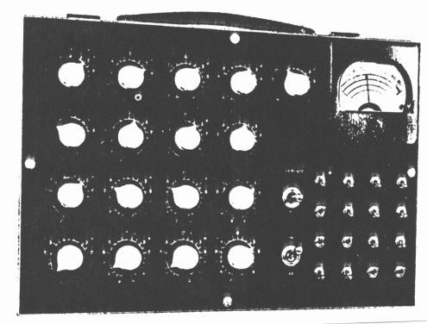
Adaline
ADAptive LINear Element Widrow und Hoff (1960)
Diskrete „Lernmaschine“ aus Widerständen und Leitungen
Fehlerangabe
T G F
Gewichte
Eingabe

Slide 37
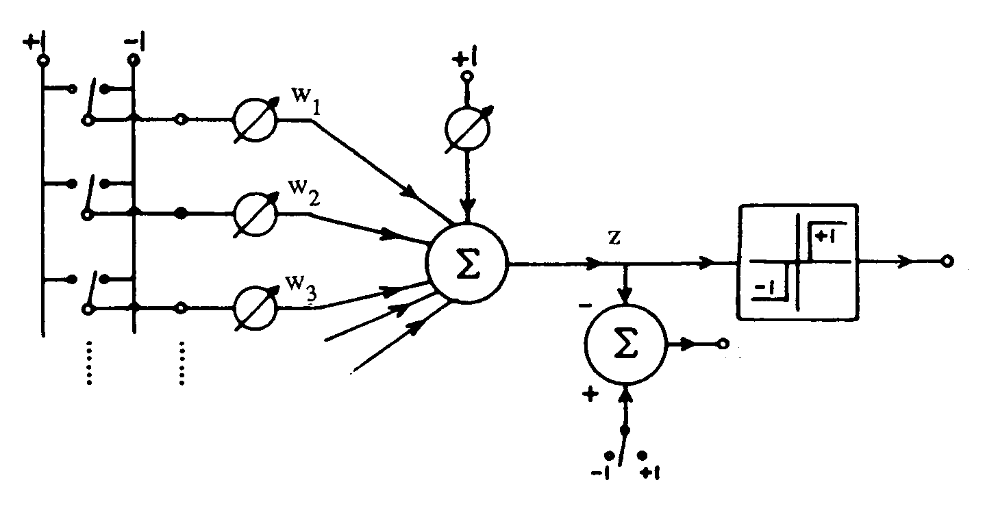
Adaline: Aktivität
Schwellwert
-
regler w
0
Quantisierer S(z)
Ausgabe y
Regler
Summierer
Fehleranzeige
δ
Schalterfeld für
Eingabemuster
Lehrer
-
Schalter für
gewünschte Ausgabe

Slide 38
Adaline: Lernalgorithmus
Minimierung des erwarteten Fehlers durch
Anpassung der Parameter (Drehwiderstände):
Wenn der Fehler größer wird, drehe Knopf zurück und in die entgegengesetzte Richtung
Wenn der Fehler am kleinsten ist, wende dich nächstem Knopf zu
Automatische Anpassung: Lerngleichung
w(t) = w(t–1) + γ(t)(L(x)–w^{T}x)
Widrow-Hoff Lernregel
F e h l e r

Slide 39
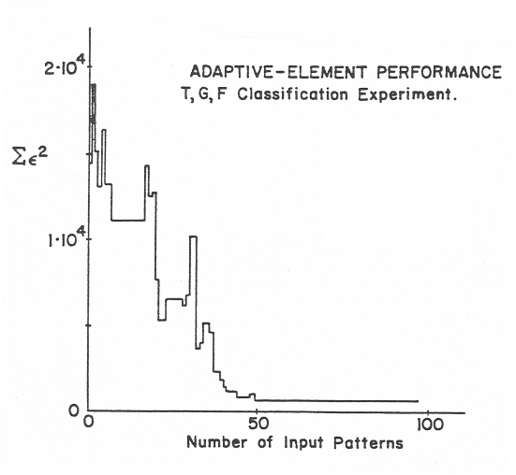
Adaline: Aktivität
Verlauf des Klassifizierungsfehlers für „Klasse T liegt vor“
bei Präsentationen von T,G,F und sofortiger Nachregelung

Slide 40
Adaline: Pseudocode
VAR (* Datenstrukturen *)
x: ARRAY[1..n] OF REAL; (* Eingabe *)
z,y,L: ARRAY[1..m] OF REAL; (* IST und SOLL-Ausgaben *)
w: ARRAY[1..m,1..n] OF REAL; (* Gewichte *)
γ: REAL (* Lernrate *); x2: REAL;
BEGIN
γ:= 0.1; (* Lernrate festlegen *)
initWeights(w,0.0); (* Gewichte initialisieren *)

Slide 41
Adaline: Pseudocode
REPEAT
Read( PatternFile,x,L) (* Eingabe *)
x2 := Z(x,x) (* |x|²*)
(* Aktivität bilden im Netz *)
FOR i:=1 TO m DO (* Ausgabe für alle Neuronen *)
z[i] := Z(w[i],x) (* Aktivität errechnen*)
y[i] := S(z[i]) (* Nicht-lin. Ausgabe *)
END;
(* Lernen der Gewichte *)
FOR i:=1 TO m DO (* Für alle Neuronen *)
FOR j:=1 TO n DO (* und alle Dimensionen *)
w[i,j] := w[i,j]-γ*(z[i]-L[i])*x[j]/x2 (* Gewichte verändern *)
END;
END;
UNTIL EndOf(PatternFile)

Slide 42
Adaline: Anwendung
Aufgabe: Korrektur des Signals bei Transatlantik-Kommunikation
x(t)
Verzö-gerung
Verzö-gerung
Verzö-gerung
tapped delay line
verzerrtes Signal beim Empfang
w₁
Σ
verbessertes Signal
w₂
y(t)
w₃
–
Lernen
+
ε
gewünsch-tes Signal L(t) beim Training
Erfolg: Fehler von 10% auf 0,0001% reduziert
bzw. 4-fache Geschwindigkeit möglich

Slide 43
Gradientenabstieg

Slide 44
Lernen durch Iteration
Gradientenabstieg
R
(
w
)
−
∂
R
(
w
)
∂
W
w
*
w
(
t
)
w
(
t
-
1
)
w
∇w:=(∂/∂w1,...,∂/∂wn)^{T}
Δw := (w(t-1) – w(t)) ~ – ∇_{w}R(w(t–1)) multi-dim. Ableitung
w(t) = w(t–1) – γ(t) ∇_{w}R(w(t–1))

Slide 45
Lernen durch Iteration
Problem: stochastischer Gradientenabstieg
Zielfunktion abhängig von stochastischer Beobachtung x(t)
z.B. Fehler (L – y(x))²
R
(
w
)
−
∂
R
(
w
)
∂
W
w
*
w
(
t
)
w
(
t
-
1
)
w
- 45 -
Notes:
45

Slide 46
Stochastisches Lernen
Lernen mit Zielfunktion R(w) = ⟨r(w,x)⟩_{x}
  w(t) = w(t-1) – γ(t) ∇_{w} R(w(t-1))
  z.B. w(t) = w(t-1) – γ(t) ⟨ (L – y(x)) x ⟩_{x}
wird ersetzt durch
Lernen mit stochast. Zielfunktion r(w,x)
w(t) = w(t-1) - γ(t) ∇_{w} r(w(t-1),x(t)) stochastisches Lernen
  z.B. w(t) = w(t-1) - γ(t) (L – y(x)) x

Slide 47
Stochastisches Lernen
Beispiel Klassentrennung
Zielfunktion r(w,x) := ½(w-x)², γ(t) := 1/ t
Klassifizierung
r(w₁,x) < r(w₂,x) ⇒ x aus Klasse 1
r(w₁,x) > r(w₂,x) ⇒ x aus Klasse 2
d
1
d
2
x
Klassengrenze {x*}
r(w₁,x*) = r(w₂,x*)
|w₁-x*| = d₁ = d₂ = |w₂-x*|
w
w
2
1
{
x*
}
Lernen für x aus Klasse i
w_{i}(t) = w_{i}(t-1) - γ(t)(w_{i}(t-1)-x(t))

Slide 48
Codebeispiel Klassentrennung
VAR w: ARRAY[1..2, 1..2] OF REAL;
x: ARRAY[1..2] OF REAL; γ: REAL; t,k,i:INTEGER;
BEGIN
t:=1; (* erster Zeitschritt *)
REPEAT
(* Eingabe oder Generation des Trainingsmusters *)
Read(PatternFile, x);
γ := 1/t; (* zeitabh. Lernrate *)
(*suche Klasse mit minimalem Abstand *)
IF Abstand(x,w[1]) > Abstand(x,w[2])
THEN k:=2 ELSE k:= 1
ENDIF;
(* verändere den Gewichtsvektor *)
FOR i:=1 TO 2 DO (* Approximation des Mittelwerts *)
w[k,i]:= w[k,i] - γ *(w[k,i]-x[i]);
ENDFOR;
t:= t+1; (* nächster Zeitschritt, nächstes Muster *)
UNTIL EndOf (PatternFile);

Slide 49
Codebeispiel Klassentrennung
float w[ ][ ] = new float[2][2]; float x[2]; float γ; int t, k;
t = 1; (* erster Zeitschritt *)
do {
(* Eingabe oder Generation des Trainingsmusters *)
read(PatternFile, x);
γ = 1/t; (* zeitabh. Lernrate *)
(*suche Klasse mit minimalem Abstand *)
if (Abstand(x,w[0]) > Abstand(x,w[1]))
k= 1;
else k= 0;
(* verändere den Gewichtsvektor *)
for (int i=0; i<=1; i++) (* Approximation des Mittelwerts *)
w[k,i] = w[k,i] - γ *(w[k,i]-x[i]);
t = t+1; (* nächster Zeitschritt, nächstes Muster *)
} while ( !EndOf (PatternFile) );

Slide 50
Lernen in Multilayer-Netzen
Assoziatives Lernen
Lineare Klassifikation
Lernen linearer Klassifikation
Anwendungen

Slide 51
Das XOR-Problem
Aufgabe
Trennung zweier Klassen durch eine Gerade – wie ?
x₁ x₂ | x₁⊕ x₂
0 0 | 0
0 1 | 1
1 0 | 1
1 1 | 0
x
2
Ω₀ = { }
= {(0,0), (1,1)}
1
Ω₁ = { }
= {(1,0), (0,1)}
Klassen nicht linear separierbar!
0
0
1
x
1

Slide 52
Das XOR-Problem
Lösung
Trennung durch zwei Schichten
x₁ x₂ | x₁⊕ x₂
0 0 | 0
0 1 | 1
1 0 | 1
1 1 | 0
y = ¬(x₁⊕ x₂) negiertes XOR
= (x₁OR¬x₂) AND (¬x₁OR x₂)
x
₂
1
_
y
:= x
OR
x
1
1
2
_
y
:=
x
OR x
0
2
1
2
0
1
x
₁
y
:= y
AND y
XOR
1
2
z.B. formale binäre Neuronen
S(z>s) = 1, S(z<s) = 0
⇒
w
= w
= w
= w
= 1/3
1
4
5
6
w
= w
=
-
1/3
2
3
s₁=s₂=0, s = 1/2

Slide 53
Multilayer-Klassifikation
Visualisierung: Separierung von Klassen
1.Neuron
2.Neuron
3.Neuron

Slide 54
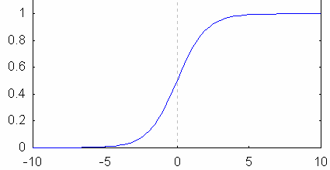
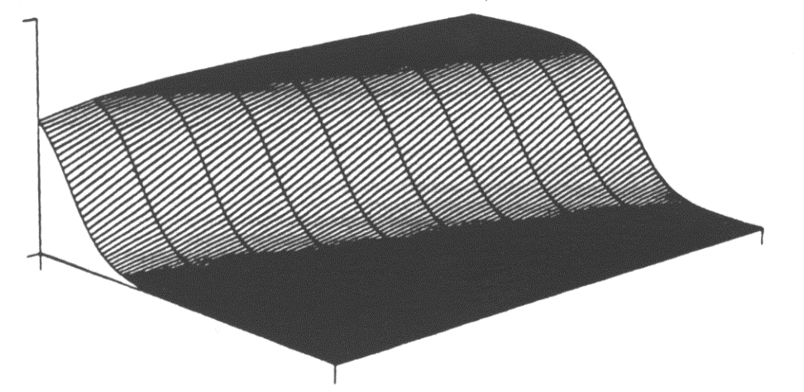
Multilayer-Klassifikation
„weiche“ Separierung von Klassen
S_{F}(z) :=
S
F
(z)
0,5
-
K > 0
K < 0
z
Veränderung der sigmoidalen Ausgabefunktion
S(w₁,w₂,w₃,x₁,x₂)
z = x^{T}w
x = (x₁,x₂,1)
w = (w₁,w₂,w₃)
x₂
x₁
2-dim Sigmoidale Ausgabefunktion

Slide 55

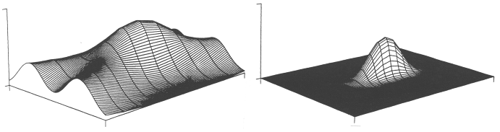
Multilayer-Klassifikation
„weiche“ Separierung von Klassen
1 Sigmoidale Ausgabefunktion 2 überlagerte sigm.Ausgaben
4 Sigmoidale Ausgaben mit Schwelle

Slide 56
Lernen von Klassifikation
Wenn Daten bekannt:
Erstellen von Entscheidungsbäumen
Klassentrennung durch Hyperbenen
Klassentrennung durch Entscheidungsbaum

Slide 57
Lernen von Klassifikation
Wenn Daten unbekannt: Sequentielle Netzerstellung
Vorschlag 1 ohne Training
Ordne Muster x(t) ein. Falsche Klasse: Erzeuge neues Neuron so, dass richtig klassifiziert wird.
Sind gleiche Klassen benachbart, verschmelze sie.
Vorschlag 2 mit Einzeltraining
Trainiere Neuron 1 mit Ω₁. Bilde Ω₁/{x| x wurde für Klasse 1 erkannt}
Trainiere Neuron 2 mit Ω₁. Bilde Ω₁/{x| x wurde für Klasse 1 erkannt}
... bis Ω₁ leer.
Trainiere Neuron n₁+1 mit Ω₂. Bilde Ω₂/{x| x wurde für Klasse 2 erkannt}
... bis Ω₂ leer, usw.
Identifiziere y der Ausgabe mit x der nächsten Schicht.
STOP, wenn für jede Klasse nur noch ein Neuron ex.

Slide 58
Fehler-Backpropagation

Slide 59
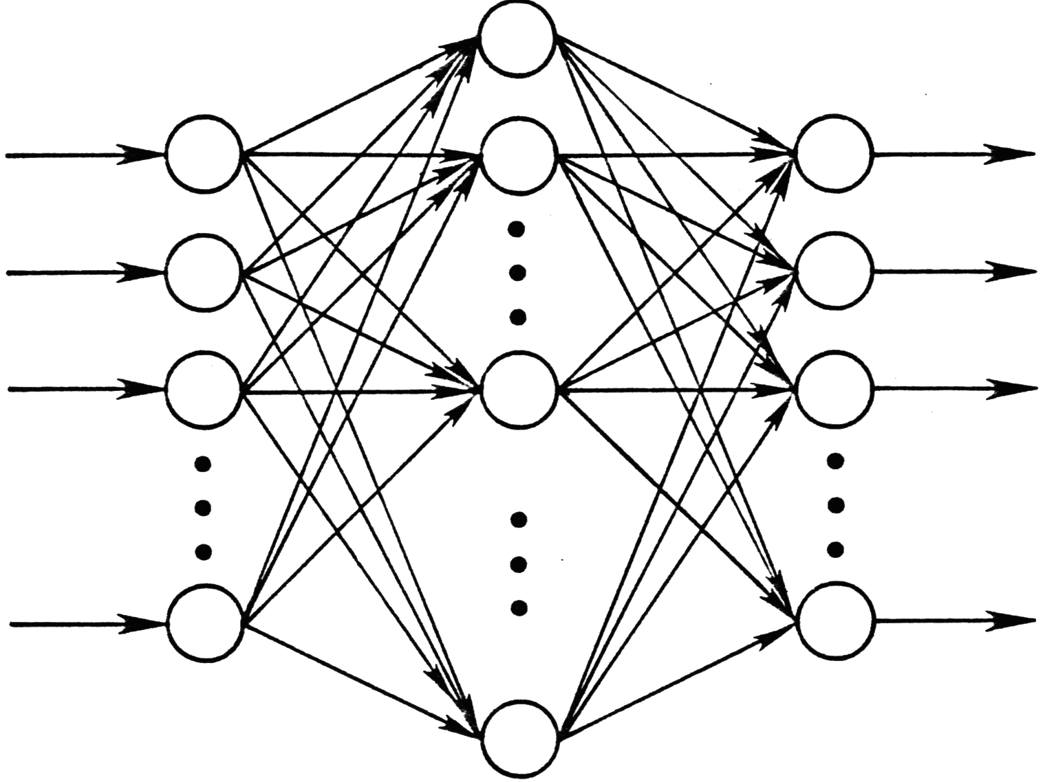
Backpropagation
Netzarchitektur und Aktivität
Eingabe hidden units Ausgabe
x
Gesamtaktivität

Slide 60
Backpropagation-Grundidee
Netzarchitektur und Lernen
Eingabe 1.Schicht
2.Schicht
Ausgabe
x
(1)
y
(1)
=
x
(2)
y
(2)
hidden
Ausgabe
units
units
δ
(1)
δ
(2)
L
-
y
(2)
Schichtweise Verbesserung
durch Rückführung des Fehlers

Slide 61
Backpropagation-Lernregel
Lernziel: R(w*) = min ⟨(y(w) - L(x))²⟩ min.mittl. quadr. Fehler
w_{i} (t+1) = w_{i} (t) - γ Gradienten-Lernregel
w_{ij} (t+1) = w_{ij} (t) - γ (y_{i}(w_{ij})-L(x)) stoch. Approximation
Mit δ_{i}⁽²⁾ := - (y_{i}⁽²⁾ - L(x)) S‘(z_{i})
ist
w_{ij} (t+1) = w_{ij} (t) - γ δ_{i} x_{j} Delta-Regel
Schicht 2
Schicht 1:

Slide 62
Online vs Offline-Lernen
ONLINE-Learning:
WHILE NOT Abbruchbedingung erfüllt:
Delta := 0
FORALL Trainingsmuster x
berechne Delta(W(x))
W(t) := W(t-1) + Delta // Lernen mit jedem Muster
END FOR
END WHILE

Slide 63
Online vs Offline-Lernen
OFFLINE-Learning:
WHILE NOT Abbruchbedingung erfüllt:
GesamtDelta := 0
FORALL Trainingsmuster x
berechne Delta(W(x))
GesamtDelta := GesamtDelta + Delta(W(x))
END FOR
W(t) := W(t-1) + GesamtDelta // Lernen am Schluss!
END WHILE

Slide 64
Online vs Offline-Lernen
Beispiel Buchstabenerkennung Überwachtes Lernen
Lernziel
(Zielfunktion)
Lehrer
Eingabe Gewichte
On-line learning (Training) ..., H, ...
Testmenge
off-line learning
Trainings-
menge
H !
W
Fehler ?
E ?
Neuronales System
E
A, B, C, D, E, F, ..., Z.
Ergebnis
A, B, C, D, E, F, ..., Z.

Slide 65
Anwendung BP
Gegeben DECtalk
Ausgabe Text → Sprache der Fa. Digital Eq. (DEC)
Aufwand 20 PJ für 95% Genauigkeit
Beispiel NetTalk
Sejnowsky, Rosenberg 1986
16 CPU-Stunden BP-Training für 98% Genauigkeit
Adaptives Programm statt neu programmieren!

Slide 66
NetTalk: Kodierung
A
u
s
g
a
b
e
:
/
i
/
23 Laute +(cont, Wortgrenze, stop)
Ausgabekodierung
Binäre Kodierung der 26 Laute
r
o
n
t
b
a
c
k
t
e
n
s
e
d
s
t
o
p
n
a
s
a
l
h
i
-
f
r
e
q
.
l
o
w
-
f
r
e
q
.
F
.
.
.
2
6
A
u
s
g
a
b
e
e
i
n
h
e
i
t
e
n
.
.
.
8
0
h
i
d
d
e
n
u
n
i
t
s
26 Buchstaben +(cont, Wortgrenze, stop)
d
i
m
(
X
)
=
7
X
2
9
=
2
0
3
E
i
n
g
a
b
e
v
a
r
i
a
b
l
e
n
a
Eingabekodierung Binäre Kodierung der 29 Buchstaben
.
.
.
e
26 Buchstaben + 3 Sonderzeichen
.
.
.
.
n
.
.
w
.
.
.
-
Lauffenster der Trainingsbuchstaben
Präkontext
Postkontext
Eingabe

Slide 67

NetTalk: Training
Training
transkribiertes Wörterbuch 20.000 Einträge
Protokollierte Kindersätze
Ergebnis
Trennung der Konsonanten von Vokalen („Babbeln“)
Entwicklung der Wortgrenzen („Pseudoworte“)
Verständliche Sprache (10xTraining pro Wort)
Exponentieller Lernerfolg
Notes:
The memory representations for pronunciations are learned by practice and are shared among many processing units. The performance of NETtalk has some similarities with observed human performance.
The learning follows a power law.
The more words the network learns, the better it I at generalizing and correctly pronouncing new words,
The performance of the network degrades very slowly as connections in the network are damaged: no single link or processing unit is essential. Relearning after damage is much faster than learning during the original training.
Distributed or spaced practice is more effective for long-term retention than massed practice. Network models can be constructed that have the same performance and learning characteristics on a particular task, but differ completely at the levels of synaptic strengths and single-unit responses.
However, hierarchical clustering techniques applied to NETtalk reveal that these different networks have similar internal representations of letter-to-sound correspondences within groups of processing units. This suggests that invariant internal representations may be found in assemblies of neurons intermediate in size between highly localized and completely distributed representations.

Slide 68
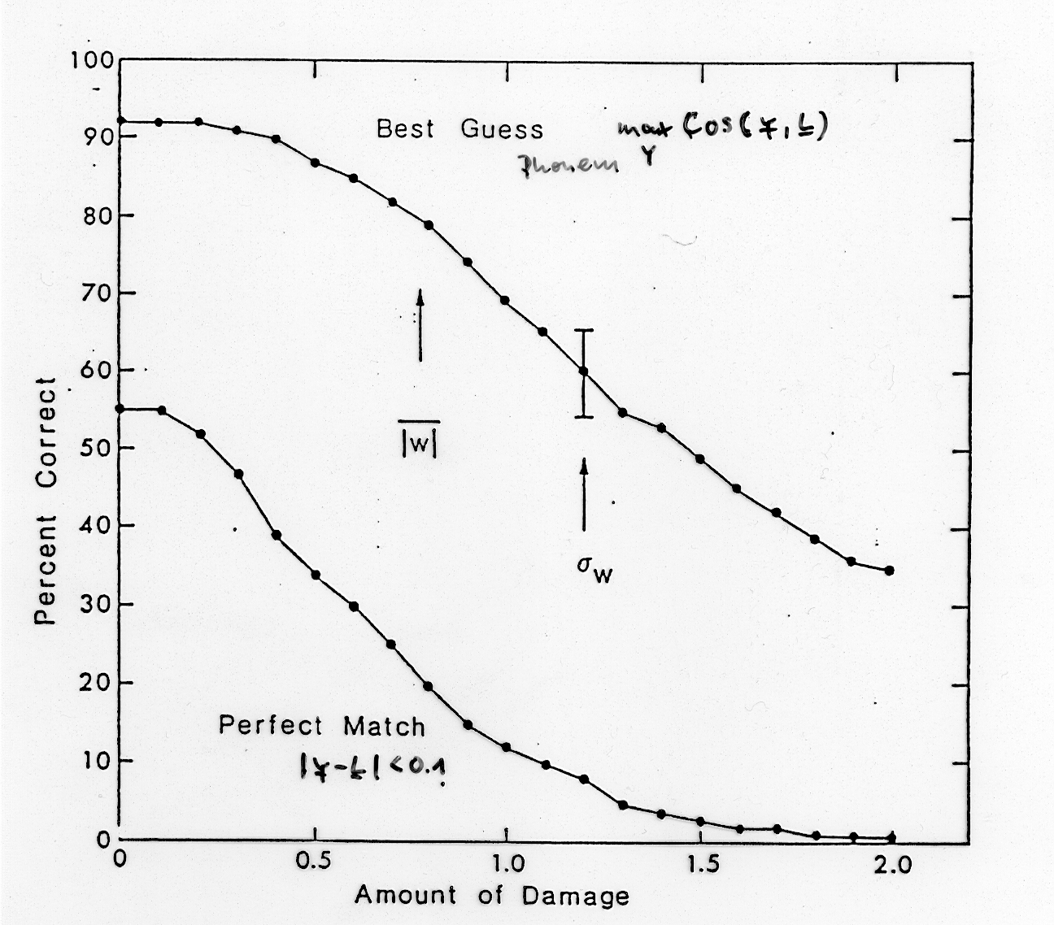
NetTalk: gestörte Gewichte
Störung durch normalverteiltes Rauschen
Notes:
Kein plötzlicher Abfall!

Slide 69
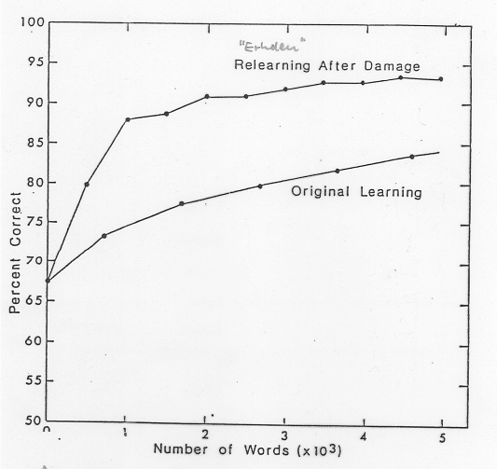
Neulernen der Gewichte
Schnelleres Lernen „verlernter“ Inhalte

Slide 70
Overfitting

Slide 71
Verbesserungen des BP-Algorithmus
Problem
Trotz guter Trainingsleistung zeigt der Test schlechte Ergebnisse
Überanpassung (overfitting) !
f(x)
training
samples
test
samples
x

Slide 72
Verbesserungen des BP-Algorithmus
Lösung: Stopped Training

Slide 73
Lernen in Multilayer-Netzen
Assoziatives Lernen
Lineare Klassifikation
Lernen linearer Klassifikation
Anwendungen

Slide 74
Anwendung BP
Binäre Kodierung
Ziel:
n Zustände in ld(n) Bits kodieren
n p = ld(n) n
.
.
.
.
.
.
.
.
.
Ergebnis:
1 0 0 0 0 0 0 0 | 0,5 0 0 | 1 0 0 0 0 0 0 0
0 1 0 0 0 0 0 0 | 0 1 0 | 0 1 0 0 0 0 0 0
0 0 1 0 0 0 0 0 | 1 1 0 | 0 0 1 0 0 0 0 0
0 0 0 1 0 0 0 0 | 1 1 1 | 0 0 0 1 0 0 0 0
0 0 0 0 1 0 0 0 | 0 1 1 | 0 0 0 0 1 0 0 0
0 0 0 0 0 1 0 0 | 0,5 0 1 | 0 0 0 0 0 1 0 0
0 0 0 0 0 0 1 0 | 1 0 0,5 | 0 0 0 0 0 0 1 0
0 0 0 0 0 0 0 1 | 0 0 0,5 | 0 0 0 0 0 0 0 1

Slide 75
Analyse der Neuronengewichte
Hauptkomponentenanalyse
n p n
Lin. Approximation
(1. Glied Taylorentwicklung)
Beispiel: n-p-n Netz Kodierer
y = A_{pxn} B_{nxp} x
Min. quadr. Fehler bei globalem Minimum ⇒ A, B
B besteht aus p Eigenvektoren der Kovarianzmatrix
.
.
.
.
.
.
.
.
.
B A
R(w)
C_{xx} = ⟨ (x-⟨x⟩)(x-⟨x⟩)^{T}⟩
Sattelpunkte
globales Minimum
(C_{ij}) =
w*
w
Notes:
Nur max p EV existieren
p>n bringt nichts, da nur max n ungleiche EV existieren können.

Slide 76
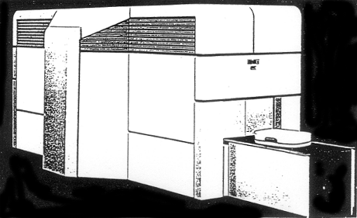
SNOOPE
System for Nuclear On-line Observation of Potential Explosives, Science Appl. Int. Corp SAIC, 1989
Entdeckung von Plastiksprengstoff in Fluggepäck
Eingabe: Gepäckstück
Ausgabe: Diagnose „gefährlich“ oder „ungefährlich“

Slide 77
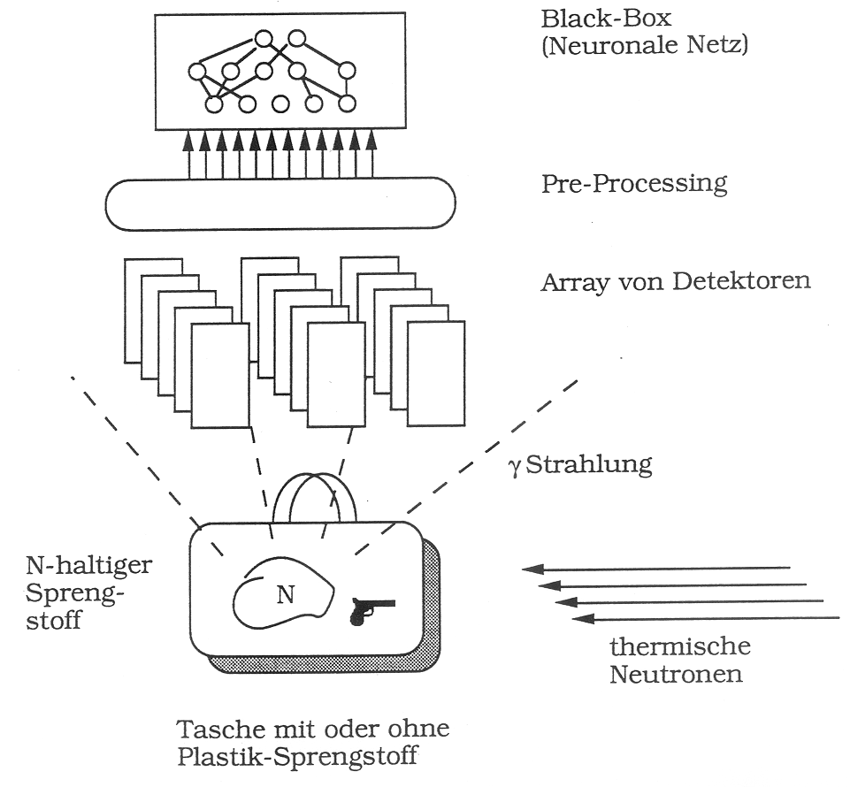
SNOOPE
Funktionsprinzip
gefährlich / nicht gefährlich
Thermische Neutronen: ungefährlich für Filme und Magnetmedien, aber regt Stickstoff an.
Training + Test eines BP-Netzwerks mit Gepäckstücken
Keine menschl. Interpretation nötig

Slide 78
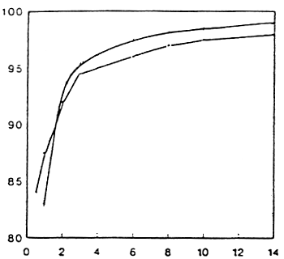
SNOOPE
Ergebnisse
Leistung des BP-NN vs. Diskriminantenanalyse
Prob. Entdeckung
(Spezifität)
NN
Problembereich: Sehr kleiner % Fehlalarme (sehr kleine Aktivitätsfunktion)
Diskrimin.
Prob. Fehlalarm %
= 1-Sensitivität

Slide 79
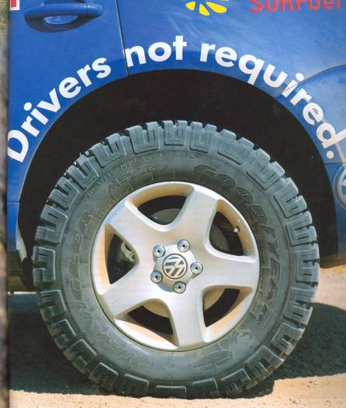
Roboter-fahrzeuge
Backprop-Anwendung

Slide 80
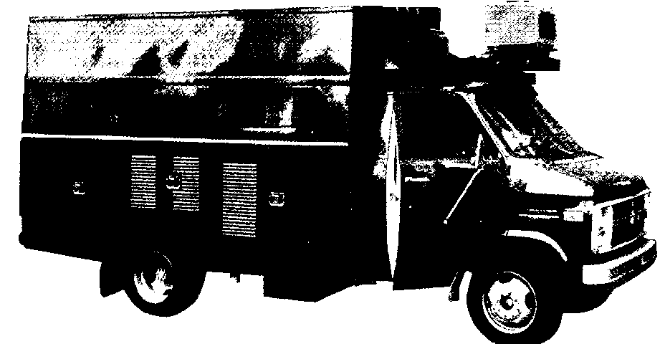
ALVINN
Autonomous Land Vehicle in a Neural Network
Touretzky, Pomerleau 1989
Team: Carnegie-Mellon University, Pittburgh, USA
Methode: 2-Schicht BP
NAVLAB
Resultat: Automatisches Fahren auf Uni-Gelände mit ca. 5 km/h (3,5 mph),
besser als tradit. Methoden (3 mph)

Slide 81
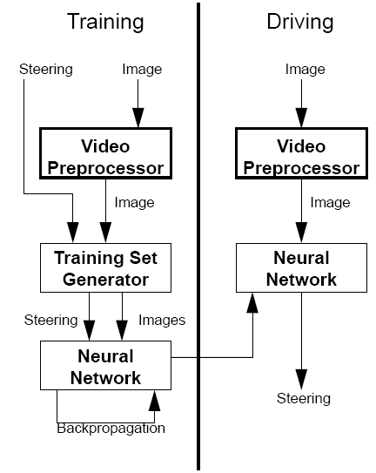
ALVINN
Training/Testschema
Training auf stationärem Supercomputer mit Aufzeichnungen
Test in der Realität (SUN-3/160

Slide 82
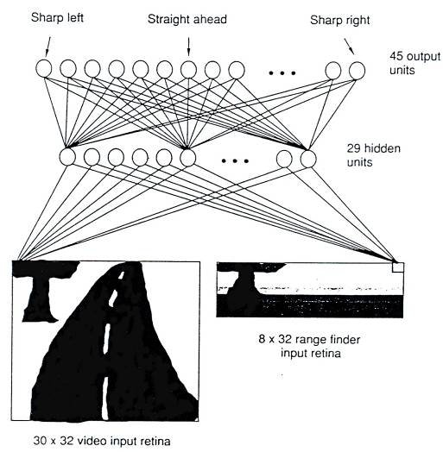
ALVINN
Lenkung
Training
1200 simulierte Strassenbilder, 40x präsentiert
Training auf Supercomputer (100M FLOPS)
20 Mill. connection updates per second CUPS
Videobild
Abstandsradar

Slide 83
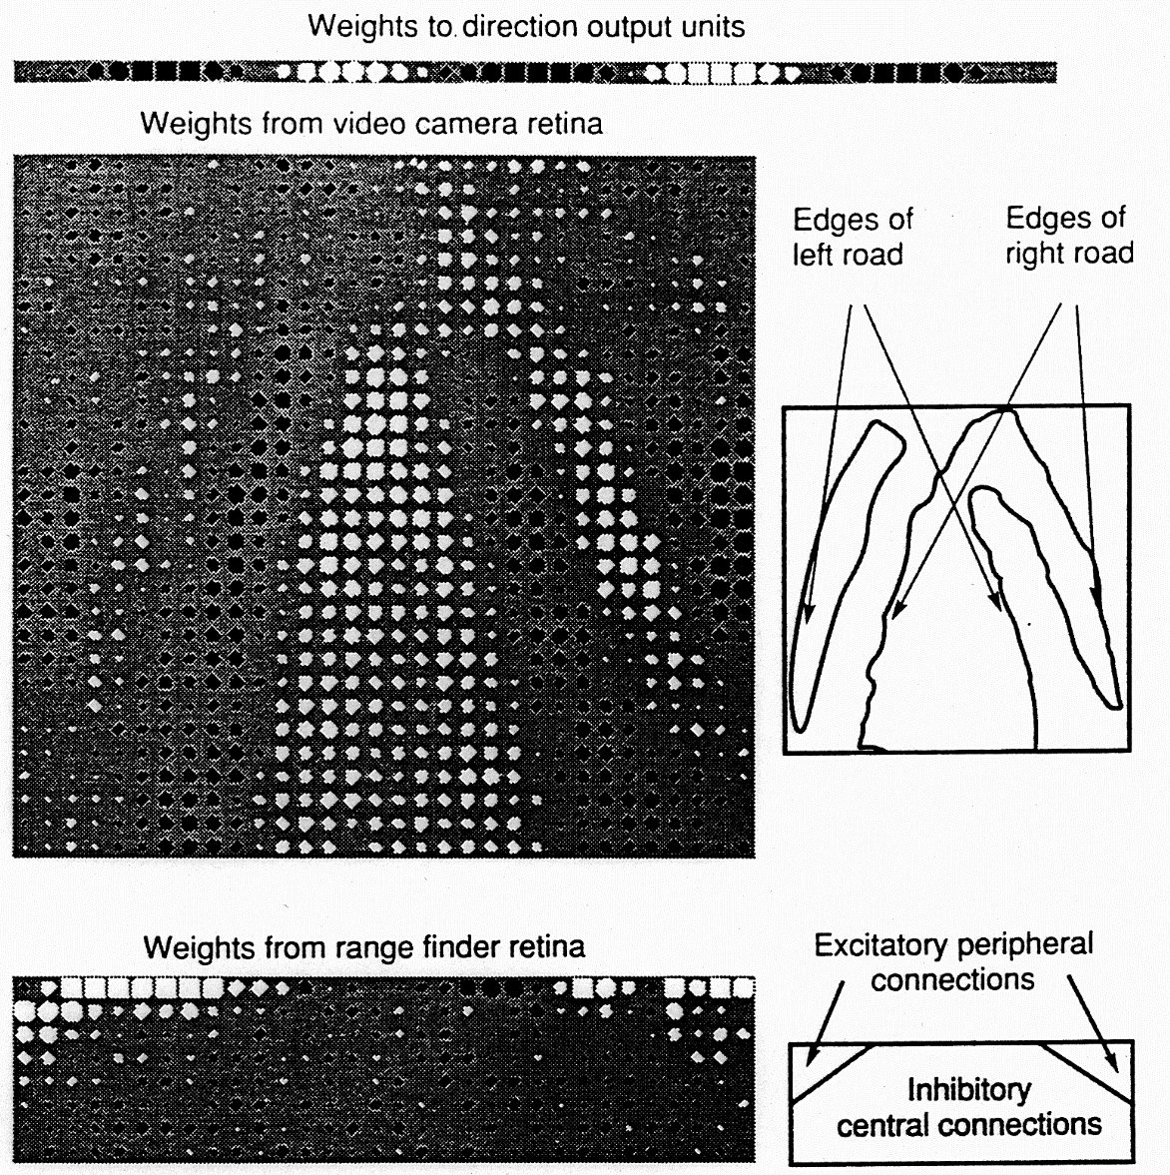
ALVINN
Analyse der hidden units
Visualisierung der Gewichte einer unit
Einprägung der Fahrbahnmarkierung
Einprägung der Hindernisse vom Rand

Slide 84
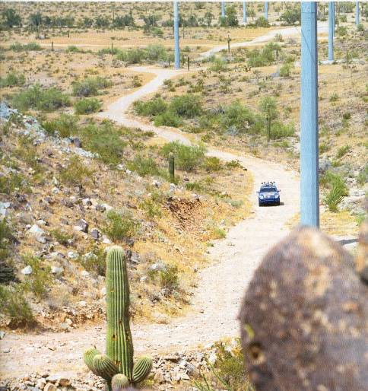
Roboterwettbewerb
DARPA Grand Challenge 2005: 2M$
Autonome Fahrt 211,1km
(Mojave-Wüste, Las Vegas, Nevada)
durch Tunnel, über Sandwege, Serpentinen, Gleise, Kuhpassagen, an fahrenden Autos vorbei ....
Notes:
DARPA = Defense Advanced Reserach Project Agency

Slide 85
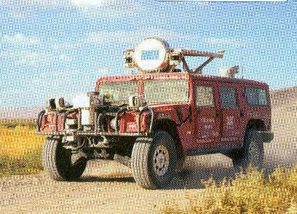

Hauptkonkurrenten
Team: „Red Team“
Carnegie-Mellon-University, Pittsburgh, Hummer-Geländewagen
7:04 Std.
Methode: Sensordaten des Terrain für 3200km registriert + GPS verwendet.
Finanzen: 12 M$: Boing, Caterpillar, Science Int.SAIC, etc., 20 Angestellte (50P),
Technik: 75m Laser-scan Kohlenfaserkuppel, gekühlt, 6 Scanner, 7 Pentium-M+3 PC/104-Module für 300MB/min Daten, 80 Module, 1,5M.Codezeilen (Linux).
http://www.redteamracing.org/
Notes:
The most visible configuration elements are sensors aboard an actuated gimbal platform positioned atop the shock-isolated enclosure. Sandstorm carries vision, radar, laser and GPS sensors which are externally mounted. The three-layer mounting provides the advantages of active stabilization that rides atop passive mechanical isolation that rides above the vehicle suspension.
Navigation is a repetitive cycle of sensing, planning and action. Red Team robots estimate position and state by evaluating GPS, inertial measurement and odometry data (Applanix). The vehicles perceive terrain with laser sensors, cameras (SAIC) and radar (Duke, Boeing). A laser scanner and cameras are mounted on a stablizing three-axis gimbal which directs sensors into terrain regions incompletely scanned by fixed sensors. Sensor data is fused into a composite cost model of the terrain in which less navigable areas are assigned higher cost values. Path candidates are generated and evaluated as s-curved paths with regard to the pre-planned route, the cost model and vehicle dynamics. The curves blend into a smooth line as path tracking commands the vehicle to follow the planned path. Race logic software (Agent-Oriented Software) layers over navigation to set pace and react to contingencies.

Slide 86

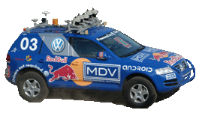
Sieger
Team: „Stanford Racing Team“
Stanford University, VW Touareg
6:53 Std.
Methode: Route: GPS-Punkte + Realtime-Daten dazwischen.
Adapt.Prob. Modell für Fahrtechnik: trainiert an einem menschl. Fahrer.
12%Fehler ->0,02%
Technik: 5 Sick-Sensoren, GPS, 2 Radarsensoren + 1 Dach-kamera, 6 Pentium-M Systeme für 4MB/Min Daten. 31 Module, (Linux), 0,1M Codezeilen
Finanzen: 0,5M$ VW, Intel, ...
http://www.stanfordracing.org/
Notes:
All processing takes place on seven Pentium M computers, powered by a battery-backed, electronically-controlled power system. The vehicle incorporates measurements from GPS, a 6DOF inertial measurement unit, and wheel speed for pose estimation.
While the vehicle is in motion, the environment is perceived through four laser range finders, a radar system, a stereo camera pair, and a monocular vision system. All sensors acquire environment data at rates between 10 and 100 Hertz. Map and pose information are incorporated at 10 Hz, enabling Stanley to avoid collisions with obstacles in real-time while advancing along the 2005 DARPA Grand Challenge route.

Slide 87
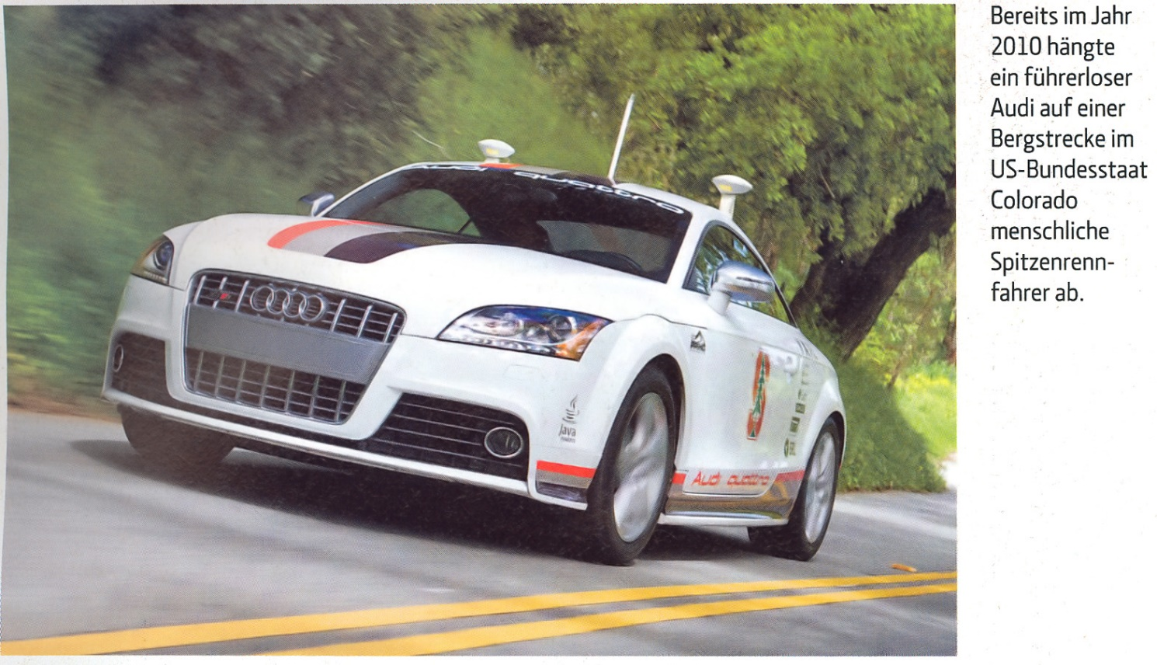
Ausblick Autonome Fahrzeuge
Mehr Sicherheit – aber: wer ist schuld bei Unfall?
Weniger Staus
Weniger Spritverbrauch – 10-15%, im Stau 30-40%
Car Sharing – statt 43 Mio nur 4 Mio Fahrzeuge
Notes:
Quelle: Techn. Review 9/2013

